Slide 1

10ème tranches du Programme du Compte de Développement de l’ONU
Intégration des données secondaires pour les indicateurs ODD
Session 3: Les données massives
Atelier sous régional pour pays africains francophones
9 – 11 mai 2018, Lomé, Togo

Slide 2

Au cours des 2 dernières années, plus d'informations ont été créées que durant le reste de l'histoire humaine!

Slide 3
Définition des données massives
    Les données massives désignent l'ensemble des données numériques produites par l'utilisation des nouvelles technologies à des fins personnelles ou professionnelles
    Les données massives recoupent:
    les données d'entreprise (courriels, documents, bases de données …)
    les données issues de capteurs,
    les contenus publiés sur le web (images, vidéos, sons, textes),
    les transactions de commerce électronique,
    les échanges sur les réseaux sociaux,
    les données et métadonnées transmises par les objets connectés (étiquettes électroniques, compteurs intelligents, smartphones...)
    …
    L'expression «Big Data» date de 1997 selon l'Association for Computing Machinery

Slide 4
Caractéristiques des données massives
    En 2001, l'analyste du cabinet Meta Group décrivait les données massives d'après le principe des « trois V » :
    le Volume de données de plus en plus massif
    la Variété de ces données qui peuvent être brutes, non structurées ou semi-structurées
    la Vélocité qui désigne le fait que ces données sont produites, récoltées et analysées en temps réel
    Plus récemment certains ajoutent un quatrième « V » à cette définition pour la Véracité ou la nécessité de vérifier la crédibilité de la source et la qualité du contenu afin de pouvoir exploiter ces données.

Slide 5
Caractéristiques des données massives
    En 2001, l'analyste du cabinet Meta Group décrivait les données massives d'après le principe des « trois V » :
    le Volume de données de plus en plus massif
    la Variété de ces données qui peuvent être brutes, non structurées ou semi-structurées
    la Vélocité qui désigne le fait que ces données sont produites, récoltées et analysées en temps réel
    Plus récemment certains ajoutent un quatrième « V » à cette définition pour la Véracité ou la nécessité de vérifier la crédibilité de la source et la qualité du contenu afin de pouvoir exploiter ces données
    L'essor des données massives a suivi l'évolution des systèmes de stockage et de traitement des données avec notamment l'avènement du «cloud computing» et des supercalculateurs.

Slide 6
Exploitation des données massives
    Le marché des données massives est estimé à plusieurs dizaines de milliards de dollars
    Les données massives ont ouvert de nouvelles perspectives dans de nombreux domaines:
    la recherche scientifique
    la politique
    Le marketing
    La finance
    La recherche
    … et la statistique officielle?

Slide 7
Indicateurs ODD: défis et opportunité
Indicateurs ODD
Ecosystème
Modernisation
Ressources &
Aptitudes
Couverture
> 230 indicateurs
Transformation numérique
Intégration & Standardisation
Interopérabilité
Infrastructure
Informatique & applications
Granularité
Désagrégation
Sources de données
«Big Data»
Méthodologie
Mode mixte
Savoir-faire
Développement RH
Qualité
Actualité
Fiabilité
Communauté des données
Environnement institutionnel
Leadership
Coordination
Partenariat
Défis
Opportunités
Développement des capacités

Slide 8
GWG - Big Data
Groupe de travail mondial sur les données massives pour les statistiques officielles
  Groupes de tâches :
    Accès et partenariats
    Big Data et les objectifs de développement durable
    Imageries satellitaire et données géospatiales
    Données des médias sociaux
    Données de caisses (scanner data)
    Formation, compétence et renforcement des capacités
    Comité sur la plate-forme mondiale pour les données, services et applications
    Pour plus d’information: https://unstats.un.org/bigdata/

Slide 9
HLG-MOS de la CEE-ONU
Groupe de haut-niveau pour modernisation de la statistique officielle
    Séminaire de haut-niveau sur la modernisation des produits et services statistiques:
    St-Pétersbourg, 3-5 Octobre 2012
    «La communauté statistique doit mieux comprendre les problèmes et développer de nouvelles méthodes, outils et idées pour utiliser efficacement les données massives»
    Groupe de travail d’experts internationaux:
    2013
    Utilisation des «données massives» dans les statistiques officielles (ECE/CES/2013/20)
    «Bac à sable» ou «Sandbox»
    2014-2015
    Un environnement collaboratif Web, hébergé en Irlande, pour mieux comprendre comment utiliser le potentiel des données massives pour soutenir la production de statistiques officielles
    40 experts d’organisations statistiques nationales et internationales

Slide 10
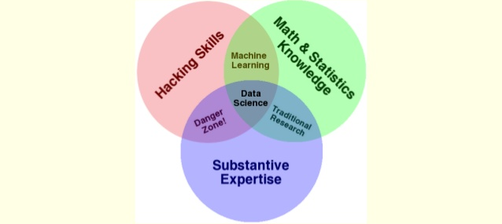
Conclusions du HLG-MOS
    Les données massives sont intéressantes et utiles pour les statistiques expérimentales
    En tant que sources exclusive, la plupart des données massives ne sont pas appropriées pour les statistiques officielles – manque de stabilité
    En tant que source complémentaire, étudier les possibilités de leurs intégrations aux sources traditionnelles (primaires)
    Développer le partenariat et les
    compétences

Slide 11

For questions and comments:
Gabriel Gamez | Inter-regional Adviser
Organisation and management of NSSs | Statistics Division
Department of Economic and Social Affairs | United Nations
2 UN Plaza | Room DC2-1676 | New York, NY 10017, USA
Email: gamezg@un.org | Tel: +1-917-367-5443 | Cell: +1-646-944-3735
Notes:
11

